Slide 1
Муниципальное общеобразовательное учреждение «Средняя общеобразовательная школа № 16»
Коррекционно-логопедическая в работе с детьми с ОВЗ
Учитель-логопед
Дегтярева Дарья Юрьевна
г. Ухта

Slide 2
Деятельность учителя-логопеда направлена на разностороннее развитие детей с уклоном в коррекцию недостатков речевого развития.

Slide 3
Цель логопедического сопровождения
Предупреждение неуспеваемости, обусловленной различными нарушениями устной и письменной речи у школьников с ограниченными возможностями
здоровья.

Slide 4
Работа логопеда охватывает
Начальная школа
1 класс ОВЗ
5 класс ОВЗ
Консультации

Slide 5
Направления работы
В первом классе:
Развитие лексико-грамматического строя речи;
Коррекция недостатков звукопроизношения;
Развитие связной речи;
Развитие фонематического слуха;
Развитие общей, ручной, артикуляционной моторики;
Обогащение сенсорного опыта детей;
Развитие графомоторных навыков.

Slide 6
Направления работы
В пятом классе:
Развивать «чувство языка», привлекать внимание к слову;
Отрабатывать темы по русскому языку на материале альтернативных заданий;
Развивать звуко-буквенный, слоговой анализ и синтез слов;
Анализ и синтез предложений, текстов;
Развитие фонематического слуха;
Улучшение дикции, интонационной выразительности речи;
Развитие связной речи;
Развитие внимания, памяти, мышления.

Slide 7
Специфика логопедической работы в работе с детьми с ОВЗ
1. Максимальное использование сохранных анализаторов;
2. Диференцированый подход к каждому ученику (учет психических особенностей, работоспособности, речевых возможностей детей);
3. Дозировка заданий и речевого материала (постепенное усложнение);
4. Умеренный темп работы;
5.На занятиях ребенок должен испытывать положительные эмоции.

Slide 8
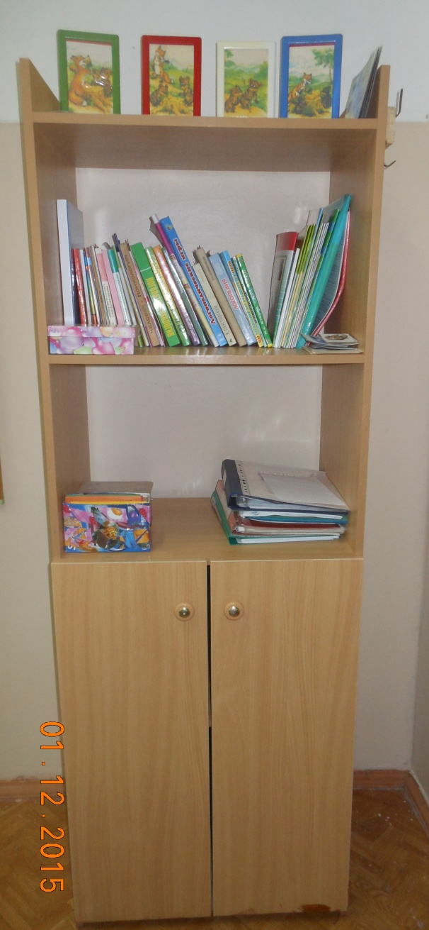
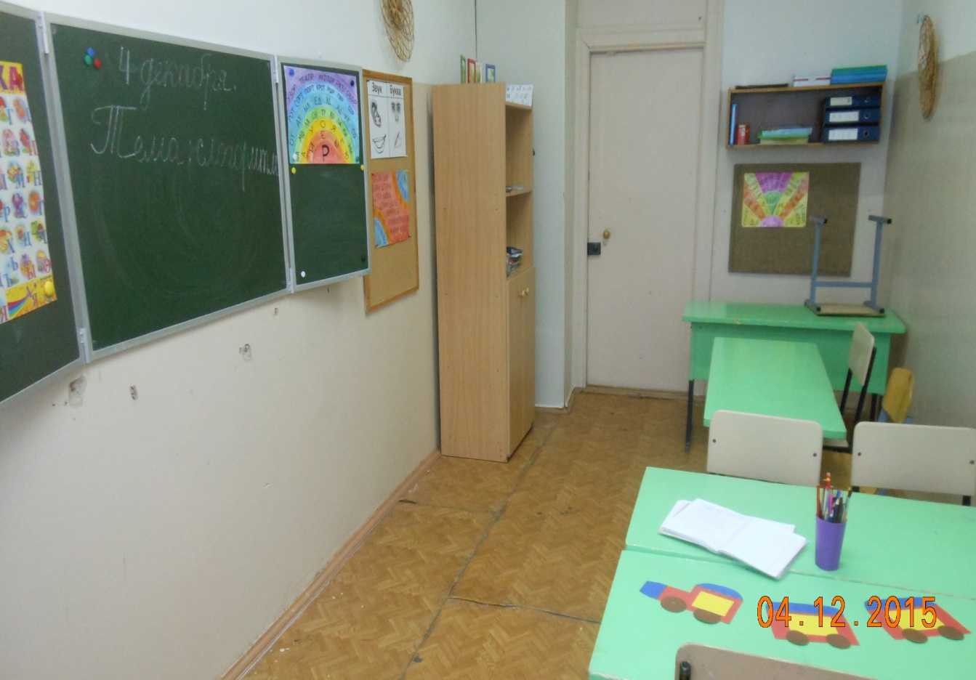
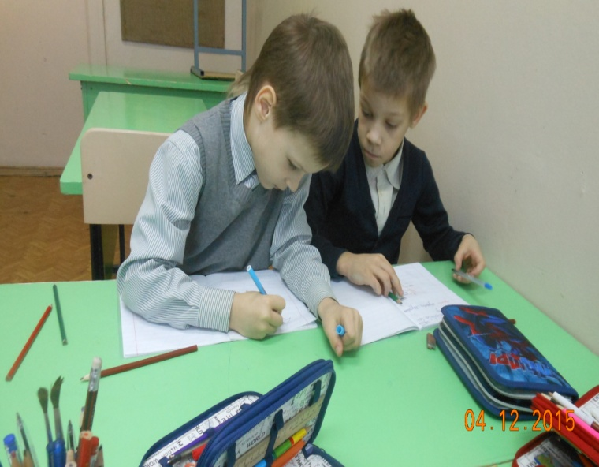
Кабинет логопеда

Slide 9
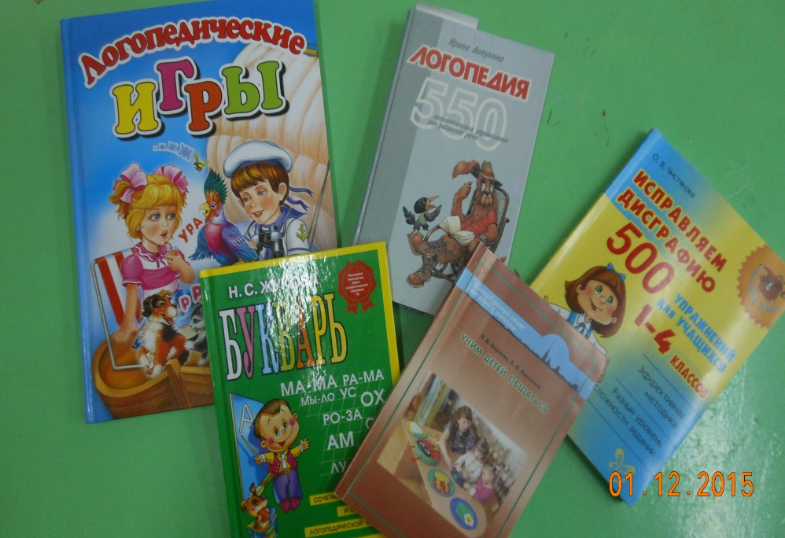
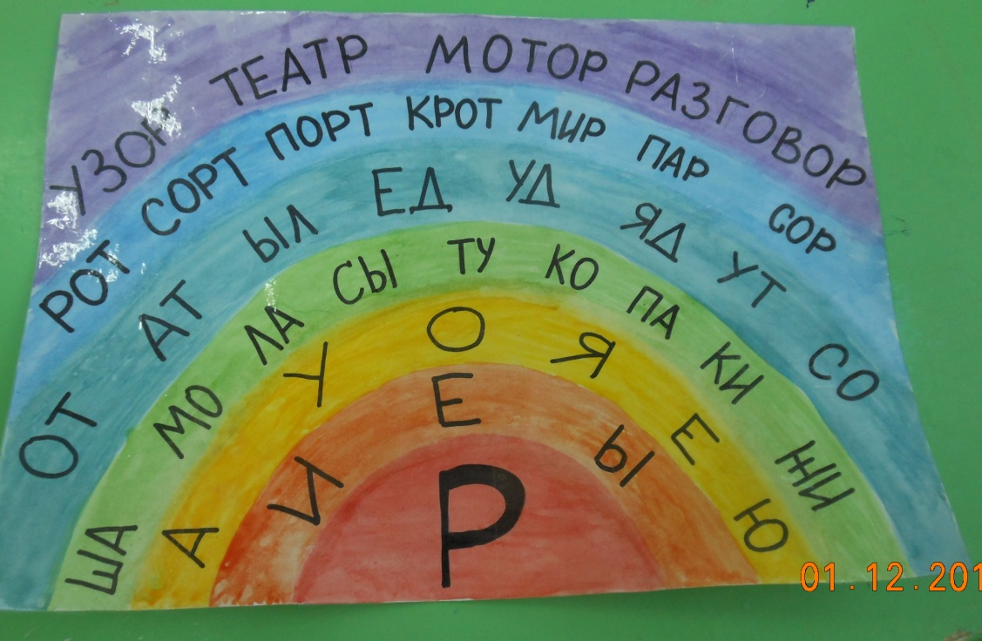
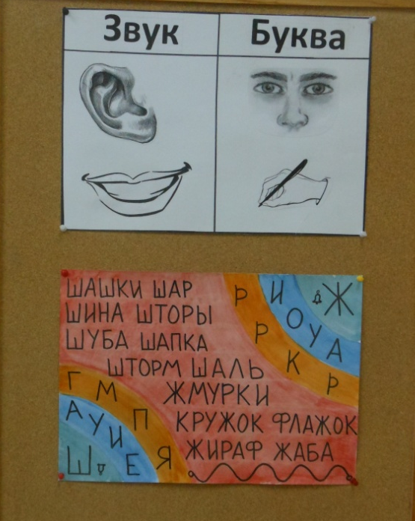

Slide 10
Заглянем на логопедическое занятие занятие…

Slide 11
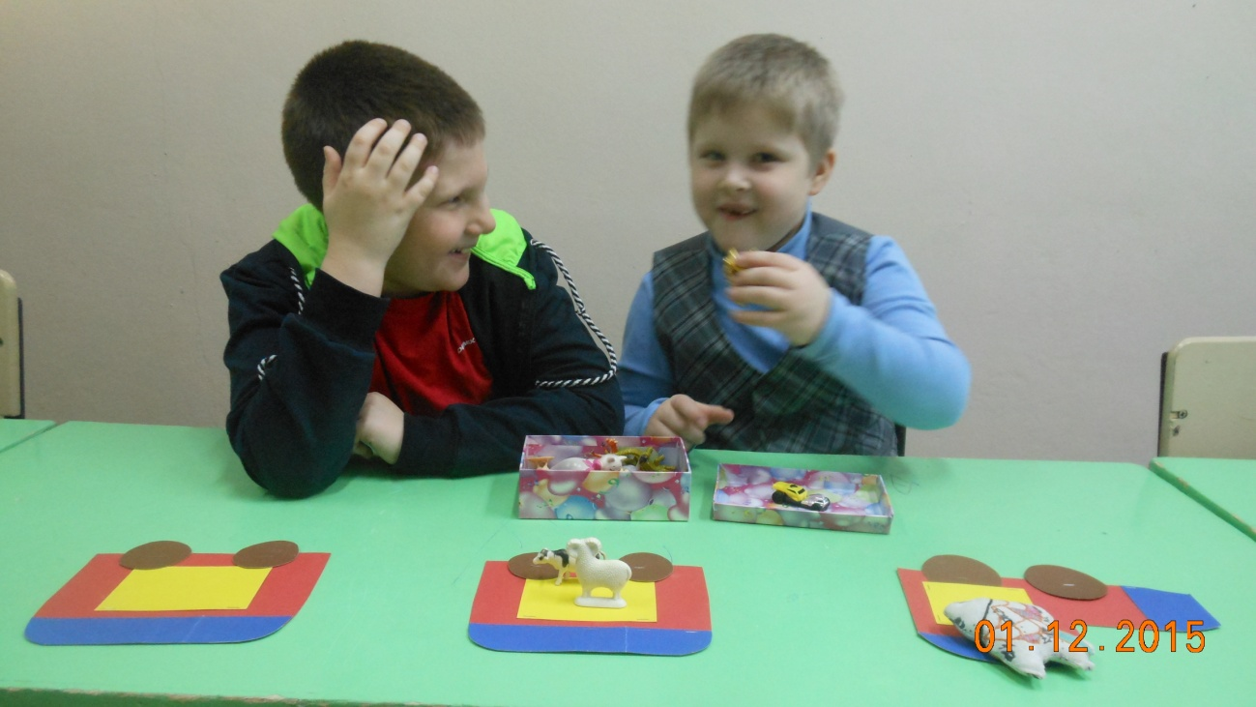
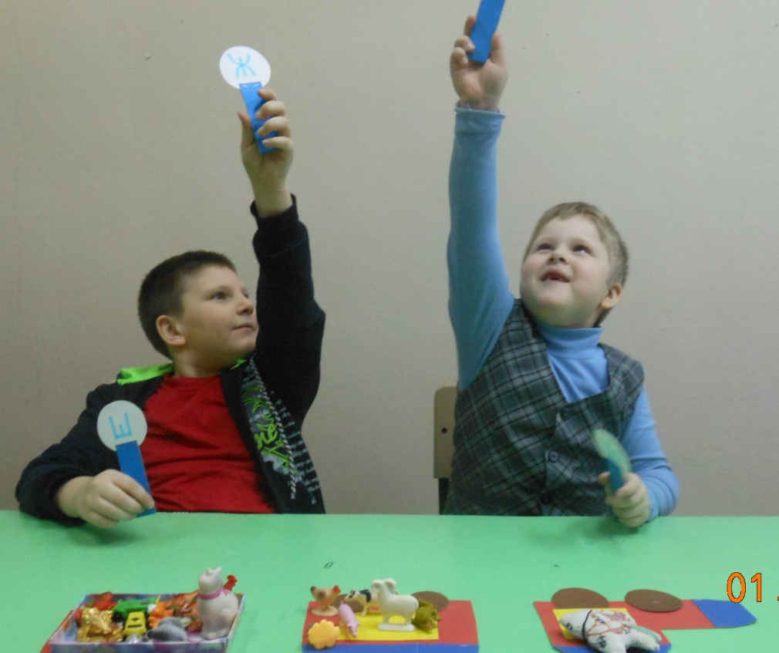

Slide 12
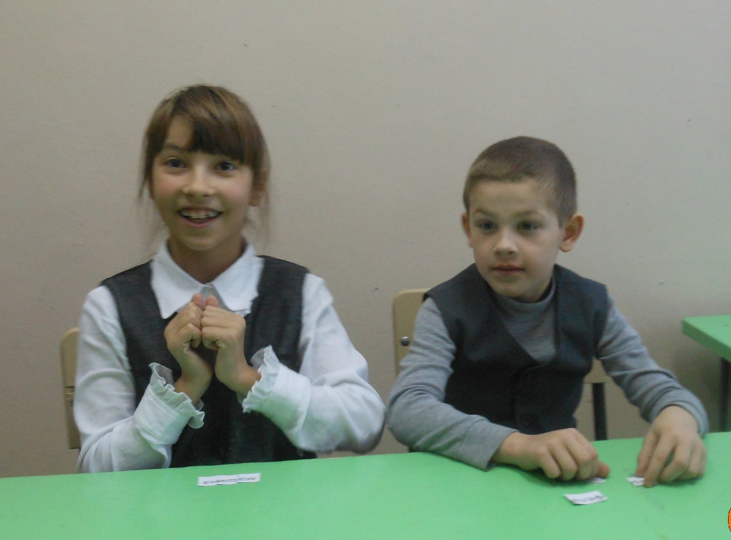
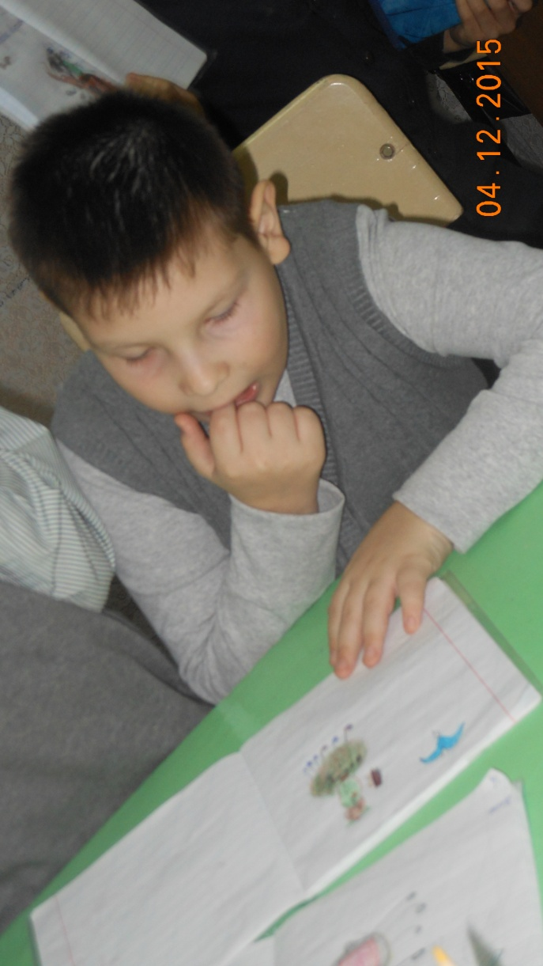

Slide 13
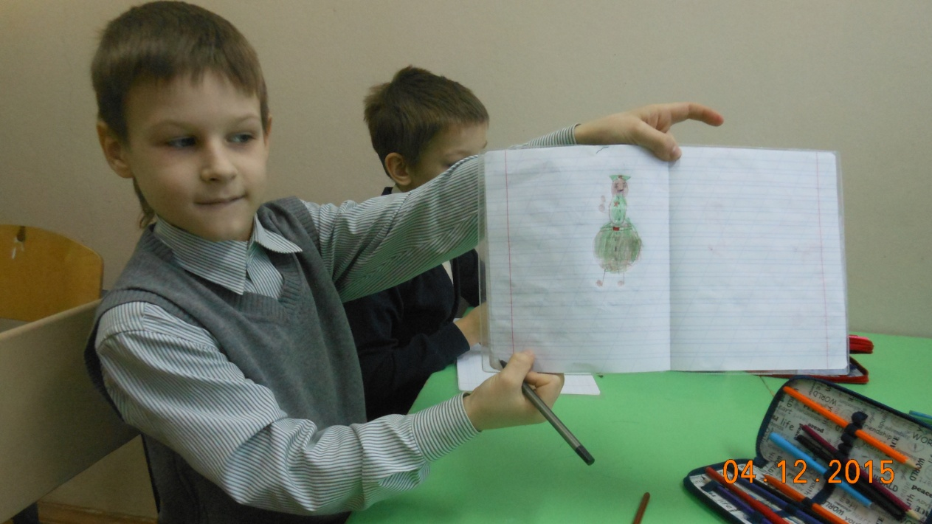
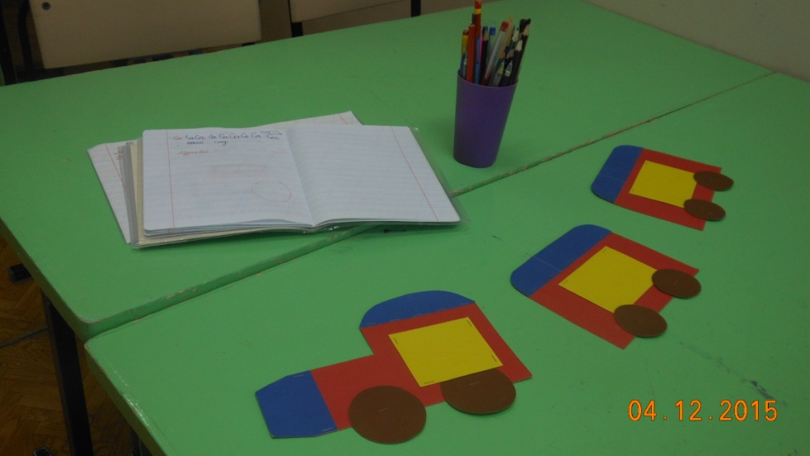
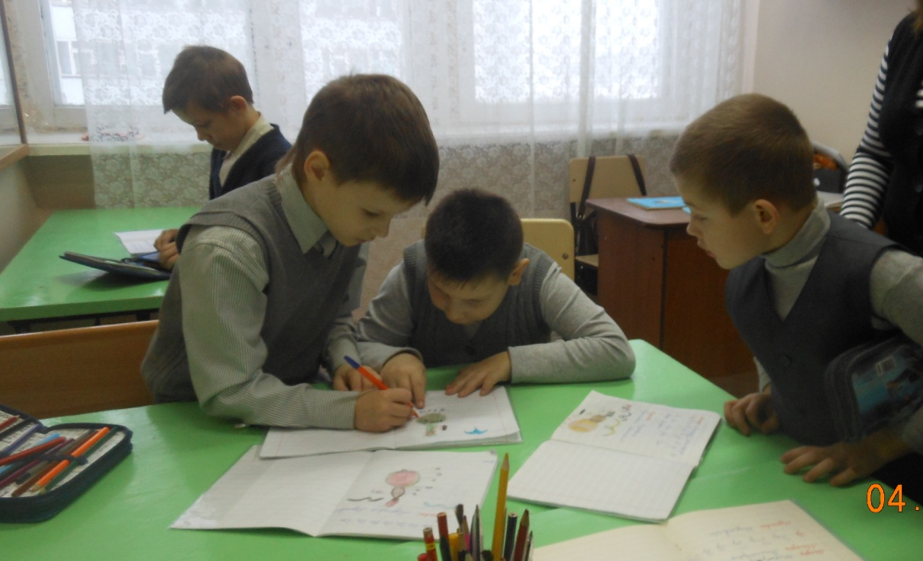

Slide 14
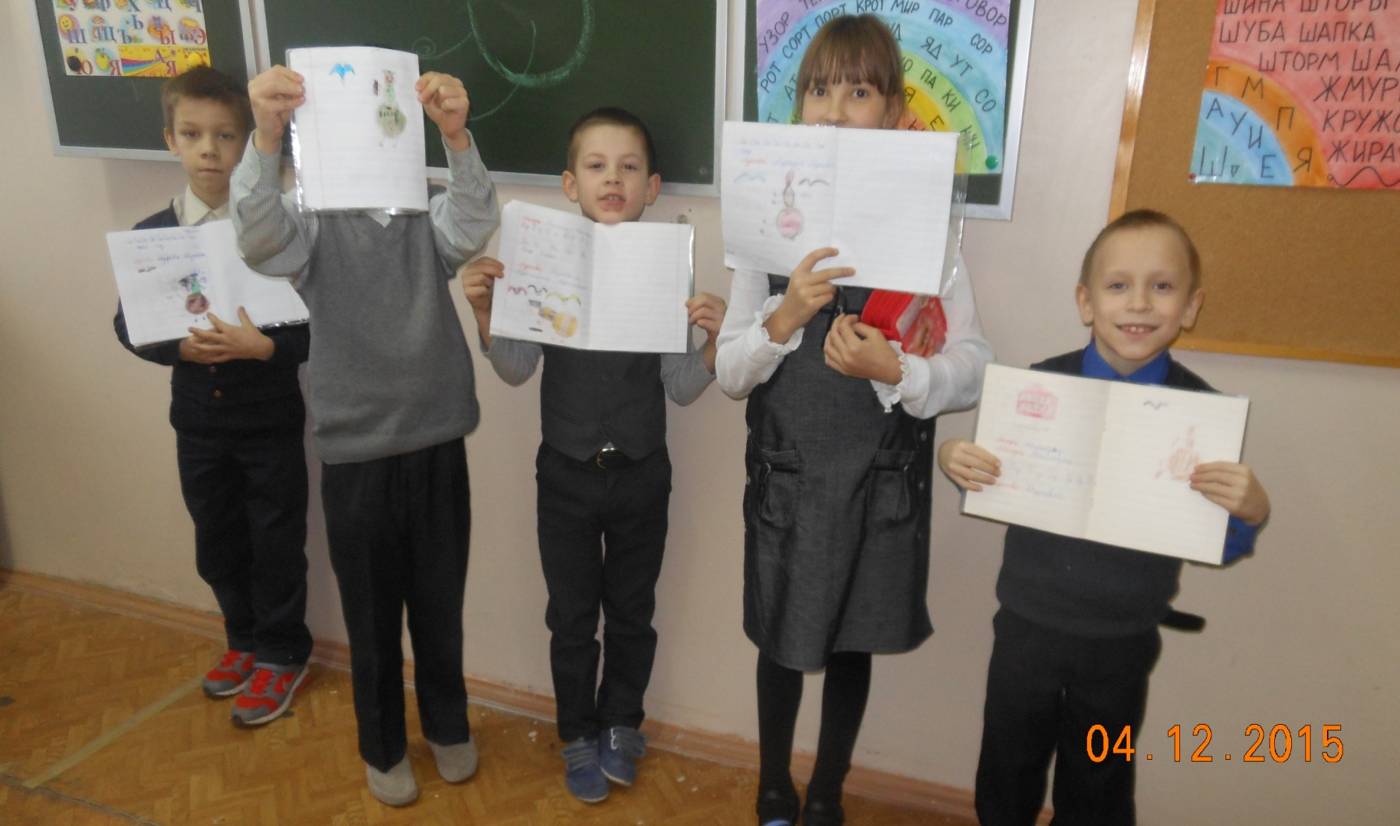
Завершается урок, подведем скорей итог!

Slide 15
Спасибо за внимание!

